Slide 1

FAIRE LE LIEN ENTRE LES DONNÉES PROBANTES ET LA PRATIQUE DANS LE DOMAINE DE LA SANTÉ DES ADOLESCENTS
Série de webinaires AdLAB-GYP : Partie I
3 avril 2025

Slide 2
Agenda du webinaire
Bienvenue et connexion
Introduction à la série d'apprentissage
Introduction à AdLAB et à la recherche sur la mise en œuvre
L'expérience du programme de leadership des jeunes au Cambodge
Discussion en petits groupes
Plénière et prochaines étapes

Slide 3

Apprendre à se connaître

Slide 4
Introduction à la série de webinaires
Objectifs du webinaire
  Présenter AdLAB et les concepts de recherche sur la mise en œuvre aux membres du GYP, aux jeunes leaders, aux jeunes chercheurs et aux défenseurs de la santé mondiale.
  En savoir plus sur les politiques, les cadres et les outils de recherche en matière de santé des adolescents.
  Démontrer que la recherche menée par les jeunes se traduit par un changement de politique en matière de santé des adolescents.
Série de trois sessions
  1. Introduction à AdLAB et à la recherche sur la mise en œuvre
  2. Relier la recherche et la politique
  3. Traduire les résultats de la recherche en actions

Slide 5







L'équipe AdLAB - GYP : adlab@worldbank.org
Arafat Kabugo
Co-présidence GFF GYP
Gestionnaire des programmes,
Réseau de santé des jeunes de Naguru (NYHN)
Christina Chilimba
Co-présidence GFF GYP
Fondateur, Jeunesse pour tous
Emmanuel Adebayo
Spécialiste de la santé des adolescents et des RI,
DECRG/GFF
Wei Chang
Économiste de la santé,
GFF
Pascal Hildebert
Responsable de l'apprentissage,
GFF
Aimee-Fidele Mukundu Gestionnaire de communauté et experte en communautés de pratique, GFF
Kirsten Zindel
Engagement des OSC et des jeunes, GFF

Slide 6
Introduction à AdLAB
Apprentissage, action et évaluation comparative des adolescents (AdLAB) : Une initiative d'apprentissage et d'action axée sur la santé et le bien-être des adolescents
Objectifs
Renforcer les preuves et l'apprentissage sur ce qui fonctionne et comment
Faciliter l'utilisation des données probantes et de l'apprentissage, en particulier la mise en œuvre à grande échelle
Redéfinir la façon dont nous mesurons et apprenons la santé et le bien-être des adolescents d'une manière plus complète et holistique.

Slide 7
Fonctions principales d'AdLAB
Définition des priorités
Identifier les besoins en données probantes et les priorités en matière de science de la mise en œuvre au niveau national
Production de preuves
Mener des recherches sur la mise en œuvre
Diffusion, traduction et utilisation des données probantes
Soutenir le partage, la compréhension et l'utilisation des données probantes dans les politiques et les programmes

Slide 8
Définition des priorités
Engagement des pays du GFF et projets de la Banque mondiale
Plate-forme nationale
Comité directeur d'AdLAB et autres initiatives mondiales et régionales
Une occasion claire d'impliquer les jeunes de manière significative dans le processus
Il existe une plateforme multipartite fonctionnelle où les jeunes et les adolescents sont représentés.
Les groupes de jeunes et d'adolescents sont bien organisés ou il existe une dynamique de construction/renforcement de l'organisation.
Les groupes de jeunes et d'adolescents ont un niveau de capacité/expérience de base pour participer à des projets de recherche ou sont très intéressés par le développement de cette capacité.
Il existe une volonté d'impliquer les jeunes et les adolescents dans la recherche menée par les pays.
Possibilité évidente d'influencer la programmation ou les politiques
Un engagement fort du gouvernement en faveur de la santé des adolescents
Projets existants ou à venir de la Banque mondiale ou de ses partenaires
Notes:
Fondé sur le modèle d'engagement des pays du GFF, l'ADLAB privilégie une approche plus ascendante pour identifier les opportunités de RI, les pays, etc.
Plate-forme nationale
Une plateforme nationale (soutenue par le point focal du GFF et l'officier de liaison) peut organiser une réunion/un atelier de consultation sur la santé et le bien-être des adolescents afin de discuter et de hiérarchiser les besoins en matière de preuves liées à la santé et au bien-être des adolescents.
Donner la priorité à cette approche dans les pays où l'engagement des jeunes dans la PC est fort.
Par le biais de l'engagement des pays du GFF et des projets de la Banque mondiale
Saisir et répondre aux questions relatives aux RI qui se posent au cours de la mise en œuvre de projets comportant des éléments relatifs à la santé des adolescents.
Valider ces priorités/opportunités par le biais de la plateforme nationale (y compris la contribution des jeunes)
Comité directeur mondial et initiatives mondiales/régionales
Apporter les connaissances et les points de vue des initiatives mondiales, ainsi que des experts reconnus à titre individuel, afin d'éclairer la définition des priorités.
Valider ces priorités/opportunités par le biais de la plateforme nationale (y compris la contribution des jeunes)
Établir des liens avec les projets Botnar existants, les investissements dans les groupes de jeunes (villes-santé, technologies, etc.).

Slide 9
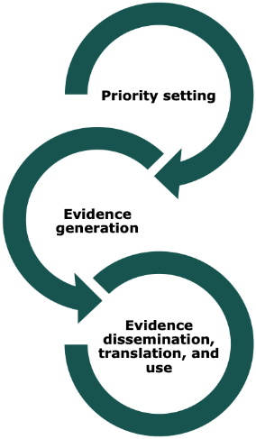
L'engagement des jeunes dans AdLAB
La stratégie d'engagement des jeunes de l'ADLAB s'appuie sur la stratégie plus large d'engagement des jeunes du GFF et est ancrée dans les plateformes nationales et les organes de gouvernance du GFF, y compris la collaboration avec la plateforme mondiale des jeunes du GFF.
L'engagement des jeunes dans la définition des priorités peut se faire par le biais de
Comité consultatif du projet
Tirer parti de la représentation des jeunes au sein des plateformes nationales
Consultations avec des jeunes et des organisations au service de la jeunesse (explicites, intentionnelles et significatives, y compris avec des groupes marginalisés/difficiles à atteindre et des mineurs)
L'engagement des jeunes dans la production de preuves comprendra
Identifier les moyens d'inclure les jeunes et les adolescents dans la conception de l'étude et la collecte des données
Contribuer à l'élaboration et à la validation de méthodes permettant de recueillir directement auprès des adolescents des données sur leur expérience des soins et leur bien-être.
Apporter un soutien technique et financier à la recherche participative menée par les jeunes/adolescents
Consultation des jeunes et des organisations au service de la jeunesse pour l'interprétation et la validation des résultats.
L'engagement des jeunes dans la diffusion, la traduction et l'utilisation des données probantes sera :
S'appuyer sur les réseaux de jeunes existants Les réseaux nationaux et la plateforme mondiale de la jeunesse du GFF
Centraliser le rôle des jeunes défenseurs dans les plans de diffusion et d'application des données Développer les compétences en matière d'interprétation des données et d'utilisation des données à des fins de plaidoyer

Slide 10



Introduction à la recherche sur la mise en œuvre (IR)
QU'EST-CE QUE LE RI ?
À QUELLES QUESTIONS PEUT-IL RÉPONDRE ?
Comment AdLAB mène-t-il ses activités de recherche d'information ?

Slide 11
Qu'est-ce que les RI ? Définition la plus citée
La RI est "l'étude scientifique des questions relatives à la mise en œuvre - l'acte de concrétiser une intention, qui, dans la recherche en santé, peut être une politique, un programme ou une pratique individuelle (collectivement appelés "interventions")".
L'objectif de l'IR est de comprendre ce qui, pourquoi et comment les interventions fonctionnent dans le "monde réel" et de tester des approches pour les améliorer.
ÉLÉMENTS ESSENTIELS DE L'IR
Étude et utilisation des méthodes scientifiques
Adoption et intégration de pratiques, d'interventions et de politiques fondées sur des données probantes
Dans les domaines des soins de santé, de la santé publique et de l'environnement communautaire
Peters, D. H., Adam, T., Alonge, O., Agyepong, I. A., & Tran, N. (2013). Implementation research : Qu'est-ce que c'est et comment le faire. BMJ, 347, f6753. https://doi.org/10.1136/bmj.f6753

Slide 12
Qu'est-ce que les RI ? Une autre façon de le comprendre
Lors de la définition de la science de la mise en œuvre, un "langage très peu scientifique" peut s'avérer utile...
L'intervention/pratique/innovation est LA CHOSE
La recherche sur l'efficacité vise à déterminer si LA CHOSE fonctionne
La recherche sur la mise en œuvre s'intéresse à la meilleure façon d'aider les personnes/lieux à FAIRE CE QU'IL FAUT.
Les stratégies de mise en œuvre sont les choses que nous faisons pour essayer d'aider les personnes/lieux à FAIRE CE QU'IL FAUT.
Les principaux résultats de la mise en œuvre sont la QUANTITÉ et la QUALITÉ de l'action.
Curran, G. M. (2020). La science de la mise en œuvre rendue trop simple : A teaching tool. Implementation Science Communications, 1(1), 27. https://doi.org/10.1186/s43058-020-00001-z

Slide 13
Qu'est-ce que les RI ? Un exemple
THE THING : un programme communautaire visant à promouvoir des habitudes alimentaires saines chez les adolescents
Recherche sur l'efficacité : le programme améliore-t-il la nutrition et les habitudes alimentaires des adolescents ?
Recherche sur la mise en œuvre : comment aider les communautés à mieux mettre en œuvre ce programme ?
Stratégies de mise en œuvre : (exemples)
    Former les agents de santé communautaires à la promotion du programme
    Recruter des adolescents par le biais des médias sociaux
    Distribuer des informations sur le programme dans les écoles
Résultats de la mise en œuvre : (exemples)
    Acceptabilité du programme par les adolescents et leurs familles
    Cohérence et qualité de la mise en œuvre du programme
    Viabilité à long terme du programme

Slide 14
À quelles questions les RI peuvent-ils répondre ?
Les RI peuvent être utilisées pour explorer, décrire, influencer, expliquer et prédire.
  Comprendre le contexte
  Quels sont les facteurs et les agents susceptibles d'influencer l'introduction d'une vaccination contre le papillomavirus ?
  Évaluation des performances
  Comment un programme de formation aux aptitudes à la vie quotidienne peut-il régulièrement recueillir et intégrer les commentaires des adolescents pour s'assurer que le programme répond aux besoins évolutifs et diversifiés des adolescentes ?
  Informer sur l'adaptation et l'intensification
  Comment un outil numérique conçu pour améliorer les résultats en matière de santé maternelle peut-il être adapté aux besoins des mères adolescentes tout en étant étendu à d'autres régions ?
  Faciliter le renforcement des systèmes
  Quelles stratégies peuvent être mises en œuvre pour améliorer l'intégration des services de nutrition et de santé pour les adolescents dans les établissements de soins de santé primaires ?

Slide 15
Comment conduire les RI ?
Questions
Cadres
Modèles
Méthodes
Les questions sur les RI sont basées sur les contraintes de mise en œuvre et se concentrent sur les stratégies de mise en œuvre, les processus, les contextes et les résultats.
  Pourquoi une intervention/approche ne fonctionne-t-elle pas ?
      La mise en œuvre n'est-elle pas conforme à la conception ou à la planification ? Est-il mis en œuvre avec une qualité médiocre ? (fidélité)
      Est-elle bien mise en œuvre mais les gens ne l'apprécient pas ? (acceptabilité)
      Cette approche est-elle adaptée au contexte et à la population cible ? (pertinence)
  Quelle stratégie de mise en œuvre utiliser ?
      Comment recruter le plus efficacement possible des prestataires de soins de santé dans certaines régions ?

Slide 16
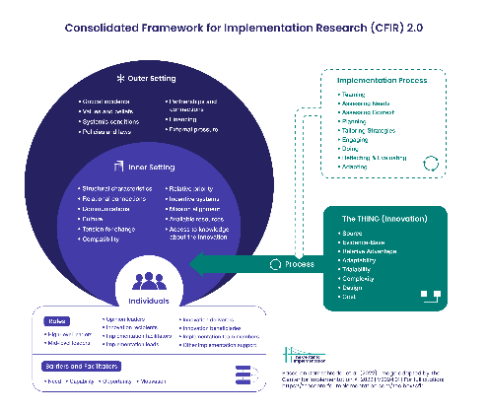
Comment mener les RI ?
Il existe de nombreux cadres en matière de RI :
Cadre consolidé pour la recherche sur la mise en œuvre (CFIR)
Exploration, préparation, mise en œuvre, soutien (EPIS)
Portée, efficacité, adoption, mise en œuvre et maintenance (RE-AIM)
...
Questions
Cadres
Modèles
Méthodes
Notes:
Informations générales sur les cadres de RI : Theories, Models, & Frameworks | Implementation Science at UW (impsciuw.org)
CFIR : The Consolidated Framework for Implementation Research - Assistance technique pour les utilisateurs du cadre CFIR (cfirguide.org)
EPIS : Cadre EPIS
RE-AIM et PRISM : RE-AIM - Accueil - Reach Effectiveness Adoption Implementation Maintenance

Slide 17
Comment mener les RI ?
Questions
Cadres
Modèles
Méthodes
  Conception de la recherche et méthodes sélectionnées sur la base des questions du RI.
  Les méthodes quantitatives et qualitatives sont souvent employées, les méthodes mixtes étant courantes.
  Les méthodes descriptives ou d'observation sont utiles pour explorer les processus, les contextes, les obstacles et les facilitateurs.
  Des modèles expérimentaux ou quasi-expérimentaux sont utilisés pour tester les stratégies de mise en œuvre et examiner les résultats en termes d'efficacité.

Slide 18
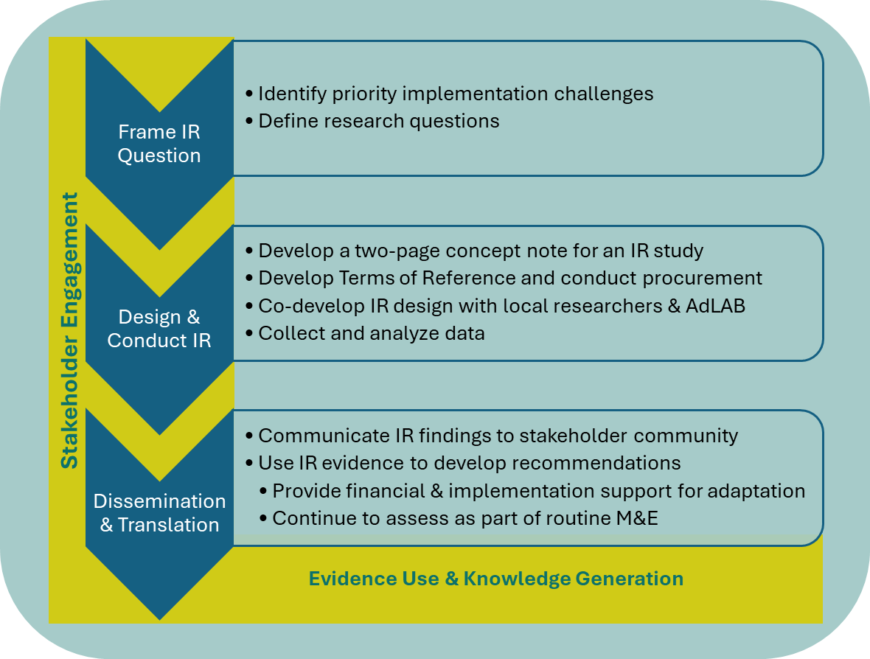
Comment faire de la RI à AdLAB avec les projets de la Banque mondiale ?

Slide 19
RI et santé des adolescents
En quoi le RI est-il pertinent pour la santé des adolescents ?
Quels sont les rôles des jeunes dans le RI ?

Slide 20
En quoi le RI est-il pertinent pour la santé des adolescents ?
Expliquer les principales contributions des RI à la santé des adolescents...
Identifier et comprendre les facteurs contextuels
Permet d'approfondir et de mieux comprendre les lacunes tout en testant de nouveaux modèles et en obtenant un retour d'information de la part des parties prenantes.
Informer la programmation et l'affectation des ressources fondées sur des données probantes
Améliorer la qualité des services de santé destinés aux adolescents en s'assurant que les adolescents apportent des données précieuses.

Slide 21
En quoi le RI est-il pertinent pour la santé des adolescents ?
Exemples
Politique
Développement des indicateurs GAMA, un ensemble d'indicateurs fondés sur des données probantes pour mesurer la santé des adolescents au niveau mondial (i. Collecte et synthèse ii. Examen et pilotage dans 12 pays et iii. Approbation finale, lancement et mise en œuvre)
Programme
Services adaptés aux jeunes en Ouganda. D'abord pilotés dans 10 districts avec le soutien de la Croix-Rouge et de l'UNFPA, ils ont été adoptés. Les services conviviaux pour les jeunes seront mis en œuvre (conformément aux instructions du ministère de la santé dans la stratégie pour la santé des adolescents) dans tous les hôpitaux régionaux de référence.
Implication de la jeunesse malgache dans le développement de la stratégie pour l'adolescence. La perspective de la RI par les jeunes et les adolescents a renforcé leur position dans la participation à la discussion pour la réalisation de ce plan.

Slide 22
Quels sont les rôles des jeunes dans le RI ?
Fournir un retour d'information sur les résultats de la recherche ou les interventions.
Participer à la collecte, à l'analyse et à la diffusion des données pour renforcer les processus de recherche.
Utiliser des données probantes pour impliquer et influencer les décideurs afin d'améliorer les politiques et les pratiques.
Suivi de la mise en œuvre et de l'intensification des interventions fondées sur des données probantes.
(et plus...)

Slide 23

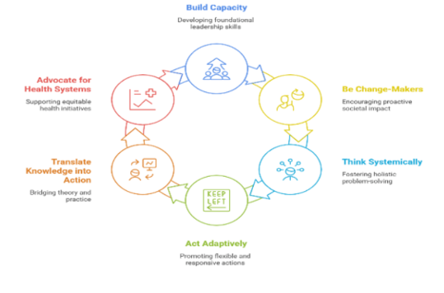
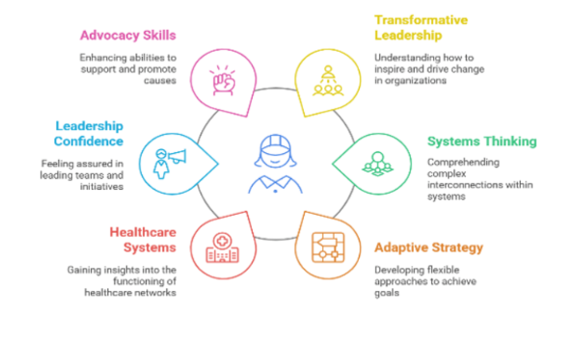
Renforcer les capacités pour un engagement significatif :
Programme des jeunes dirigeants au Cambodge

Slide 24
Renforcer les capacités pour un engagement significatif : Programme des jeunes dirigeants au Cambodge

Slide 25
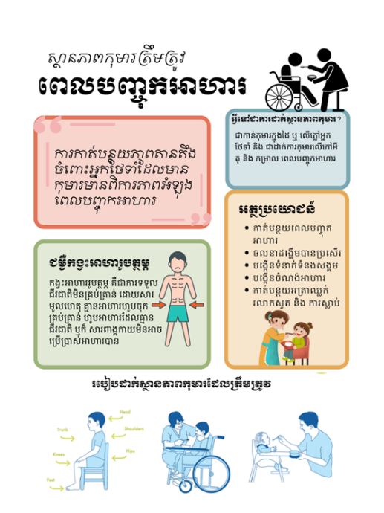
Guide pour une position d'alimentation appropriée
Observation
Consultation
Procès
Apprentissage
Adaptation/amélioration

Slide 26

Projet d'amélioration continue de la qualité (ACQ) - Cambodge
Soins de santé pour les personnes transgenres au Cambodge
Pi Say (il/elle)

Slide 27
Contenu
Auto-présentation
ACQ et projet
Enseignements tirés

Slide 28

À propos de Pi
Plaidoyer et recherche
OSC et gouvernement
Pi Say (il/elle)

Slide 29


ICQ sur l'utilisation des hormones
Recherche existante :
  Étude de faisabilité pour un projet transgenre en 2018 (Rainbow Community Kampuchea),
  Estimation de la taille des transgenres dans sept villes du Cambodge en 2013 (Ngak, Penfold, Lui, Chhim, & Kongelf, 2013),
  UPR 3rd Circle (Communauté arc-en-ciel du Kampuchea)
Le projet vise à explorer l'utilisation pratique et sûre des hormones de croissance.
  Consultation permanente
  Leçons tirées de l'expérience d'amis dans les régions
  Permettre à la communauté de participer au processus
Plan
Faire
Agir
Vérifier
Notes:
Pourquoi les soins de santé pour les trans sont importants : même les personnes cisgenres ont besoin d'une thérapie hormonale ou de soins d'affirmation du genre. Il ne s'agit PAS d'un traitement spécial. Il ne s'agit pas de traitements uniques ou exclusifs ; ce sont des éléments essentiels d'une prise en charge médicale globale dont peuvent bénéficier les personnes de tous les genres.
Manque de promotion des informations et des services disponibles, coûts élevés, manque de professionnels de la santé qualifiés
Pas de couverture par un régime d'assurance
Choix limité du type d'hormone/médicament : pilule, injection ou patch + Vente en ligne de produits hormonaux, et conseils de pairs ou partage d'expériences sur les médias sociaux sur la manière d'utiliser l'hormone.
Mais pourquoi ce projet ? Nous voulons étudier ce qui fonctionne au Cambodge pour permettre aux gens d'avoir accès aux hormones et de les utiliser en toute sécurité.

Slide 30



Dernières réflexions sur le cqi
Collaboration entre les parties prenantes et la communauté
Augmentation de l'engagement communautaire
Innovation et nouvelles approches de questions complexes
Notes:
Manque de promotion des informations disponibles
Manque de services disponibles et coûts élevés
Manque de professionnels de la santé formés
Pas de couverture par un régime d'assurance
Options limitées de type d'hormone/médicament : pilule, injection ou patchs
Vente en ligne de produits hormonaux
Conseils de pairs ou partage d'expériences sur les médias sociaux sur la manière d'utiliser les hormones

Slide 31
Discussion en petits groupes
Processus
Pouvez-vous vous présenter ?
En quoi l'expérience cambodgienne vous touche-t-elle et pourquoi ? Quel est le lien avec votre travail et ce dont vous êtes le plus fier ?
Qu'attendez-vous de cette série de webinaires ?
Préparez-vous à partager vos attentes dans le chat !

Slide 32
Plénière et prochaines étapes
Faites-nous part de vos attentes concernant la série de webinaires dans le chat !

Slide 33
Quelle est la prochaine étape ?
Prochains webinaires :
Partie II : Relier la recherche et la politique
Partie III : Traduire les résultats de la recherche en actions
Vous souhaitez présenter votre travail ? Contactez adlab@worldbank.org !

Slide 34

Résumé des concepts clés
Il est essentiel de comprendre la santé et le bien-être des adolescents.
La recherche sur la mise en œuvre joue un rôle clé dans le changement de politique.
L'engagement des jeunes est essentiel pour des interventions efficaces en matière de santé.
La production de données probantes aide à relever les défis sanitaires du monde réel.
La collaboration entre les secteurs améliore les résultats en matière de santé.
Notes:
Ce résumé met en lumière les principaux sujets abordés au cours de la présentation. Il souligne l'importance de comprendre la santé des adolescents, le rôle de la recherche sur la mise en œuvre et l'importance de l'engagement des jeunes. La collaboration et la production de données probantes sont essentielles pour relever efficacement les défis en matière de santé.

Slide 35
Résumé du webinaire
Présentation d'AdLAB et de la recherche sur la mise en œuvre : AdLAB se concentre sur la santé et le bien-être des adolescents par la production, la diffusion et l'utilisation de données probantes. Il vise à renforcer les preuves de ce qui fonctionne, à faciliter l'utilisation des preuves et à redéfinir la mesure de la santé des adolescents.
L'engagement des jeunes dans AdLAB : L'engagement des jeunes fait partie intégrante d'AdLAB, les impliquant dans la gouvernance, la stratégie, la recherche et la diffusion. Les organisations de jeunesse du Mozambique, de Madagascar, du Nigeria et du Liberia participent activement aux consultations et aux ateliers.
Introduction à la recherche sur la mise en œuvre (RM) : La recherche sur la mise en œuvre étudie les méthodes visant à promouvoir l'adoption et l'intégration de pratiques fondées sur des données probantes dans les soins de santé de routine. Elle s'intéresse aux obstacles et aux catalyseurs d'une programmation efficace en matière de santé mondiale.
Pertinence du RI pour la santé des adolescents : Le RI contribue à la santé des adolescents en identifiant les facteurs contextuels, en informant les programmes fondés sur des données probantes et en améliorant la prestation de services. Les exemples incluent le développement d'indicateurs GAMA et de services adaptés aux jeunes en Ouganda.
Rôles des jeunes dans la RI : Les jeunes fournissent un retour d'information, participent à la collecte de données, utilisent des données probantes pour influencer les décideurs et contrôlent la mise en œuvre. Ils jouent un rôle crucial dans le renforcement des processus de recherche et de défense des politiques.

